Slide 1
Advanced Competitive Programming
國立成功大學ACM-ICPC程式競賽培訓隊
nckuacm@imslab.org
Department of Computer Science and Information Engineering
National Cheng Kung University
Tainan, Taiwan

Slide 2
Outline
最大流
Articulation point
Strongly Connected Components

Slide 3
Maximum Flow
最大流

Slide 4
最大流
給定帶權重連通圖
找到此圖從 s 點 到 t 點的最大流量

Slide 5
前提
流
流量
容量
剩餘容量

Slide 6
前提
流
流量
容量
剩餘容量

Slide 7
流
s
t

Slide 8
流
s
t

Slide 9
流
s
t

Slide 10
流
s
t

Slide 11
流
s
t

Slide 12
前提
流量
容量
剩餘容量

Slide 13
流量
0
s
t

Slide 14
流量
2
s
t

Slide 15
流量 (不必多)
1
s
t

Slide 16
流量
9
s
t

Slide 17
流量
1
s
2
1
t

Slide 18
前提
流量
容量
剩餘容量

Slide 19
容量
0
s
2
1
1
2
1
1
2
t

Slide 20
流量/容量
0
s
0/2
0/1
0/1
0/2
0/1
0/1
0/2
t

Slide 21
x/y
x := 流量
y := 容量

Slide 22
流量/容量
2
s
2/2
0/1
0/1
2/2
0/1
0/1
2/2
t

Slide 23
流量/容量
1
s
1/2
0/1
0/1
1/2
0/1
0/1
1/2
t

Slide 24
流量/容量
2
s
1/2
0/1
1/1
1/2
0/1
1/1
2/2
t

Slide 25
前提
流量
容量
剩餘容量

Slide 26
x/y
x := 流量
y := 容量
y-x = 剩餘容量

Slide 27
流量/容量
2
s
1/2
0/1
1/1
1/2
0/1
1/1
2/2
t

Slide 28
剩餘容量
2
s
1
0/1
0
1
0/1
0
0
t

Slide 29
剩餘容量
2
s
1
0/1
0
1
0/1
0
0
t

Slide 30
剩餘容量
2
s
1
0/1
0
1
0/1
0
0
t

Slide 31
剩餘容量
2
s
1
0/1
0
1
0/1
0
0
t

Slide 32
剩餘容量
2
s
1
1
0
1
1
0
0
t

Slide 33
Augmenting path
2
s
1
1
0
1
1
0
0
t

Slide 34
流量: 1
2
s
1
1
0
1
1
0
0
t

Slide 35
剩餘容量
3
s
0
0
0
1
0
0
0
t

Slide 36
剩餘容量
3
s
0
0
0
1
0
0
0
t

Slide 37
最大流
給定帶權重連通圖
找到此圖從 s 點 到 t 點的最大流量

Slide 38
最大流
給定帶權重連通圖
找到此圖從 s 點 到 t 點的最大流量
剛剛的例子，最大流就是 3

Slide 39
找出最大流
Augmenting path
Ford-Fulkerson method
Edmonds-Karp algorithm

Slide 40
找出最大流
Augmenting path
Ford-Fulkerson method
Edmonds-Karp algorithm

Slide 41
Augmenting path
指的是一條路徑
它的剩餘容量
足夠讓大於 0 的流量通過

Slide 42
s
t

Slide 43
F₁
s
t

Slide 44
F₂
s
t

Slide 45
F₁ = F₂
s
t

Slide 46
F₁ > F₂
s
t

Slide 47
F₁ < F₂
s
t

Slide 48
具體來看
0
3
1
1
3
1
s
3
t
1
3
1
3
3

Slide 49
F₁
3
3
1
1
3
1
s
3
t
1
3
1
3
3

Slide 50
F₂
3
3
1
1
3
1
s
3
t
1
3
1
3
3

Slide 51
流不過去
因為沒有剩餘容量了!!

Slide 52
流不過去
因為沒有剩餘容量了!!
怎麼辦?

Slide 53
F₁ 過後，剩餘容量
3
3
1
1
3
1
s
3
t
1
3
1
3
3

Slide 54
F₁ 過後，剩餘容量
3
0
1
1
0
1
s
0
t
1
0
1
0
0

Slide 55
F₁ 過後，剩餘容量
3
0
1
1
0
1
s
0
t
1
0
1
0
0

Slide 56

流不過去
因為沒有剩餘容量了!!
怎麼辦?

Slide 57
流不過去
因為沒有剩餘容量了!!
怎麼辦?
為了 F₂ ，也給他一個剩餘容量

Slide 58
剩餘容量
3
0
1
1
0
1
s
0
t
1
0
1
0
0

Slide 59
剩餘容量
3
3
3
0
1
1
0
1
s
3
0
3
t
3
3
1
0
1
0
0

Slide 60
剩餘容量
3
3
1
1
3
1
s
3
t
1
3
1
3
3

Slide 61
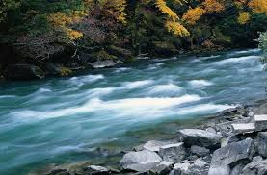
流得過去!!
跟水流一樣

Slide 62
流得過去!!
跟水流一樣
如果第二條水流更強，就有機會壓過第一條水流

Slide 63
流得過去!!
跟水流一樣
如果第二條水流更強，就有機會壓過第一條水流
給他剩餘容量，就是給流向逆轉的機會
跟八卦版很像，偶爾也會出現風向逆轉的傾向

Slide 64
剩餘容量
3
3
1
1
3
1
s
3
t
1
3
1
3
3

Slide 65
F₂
4
3
1
1
3
1
s
3
t
1
3
1
3
3

Slide 66
剩餘容量
4
3
0
0
3
0
s
2
t
0
3
0
3
3

Slide 67
與 F₁ 同樣
給下一條流機會
所以反向邊都得給予同等的剩餘容量
流量多少就給多少

Slide 68
剩餘容量
4
3
0
0
3
0
s
2
t
0
3
0
3
3

Slide 69
剩餘容量
4
3
1
1
3
1
s
1
2
t
1
3
1
3
3

Slide 70
Augmenting path
指的是一條路徑
它的剩餘容量
足夠讓大於 0 的流量通過
顯然已經找不到這條路徑了
故原圖的最大流為 4

Slide 71
兩個流
實際上相抵之後
F₁ 比 F₂ 來得大，
所以在中間相遇部分會有 F₃ = F₁ - F₂

Slide 72
剩餘容量
0
3
1
1
3
1
s
3
t
1
3
1
3
3

Slide 73
流量圖 (權重是流量)
4
3
1
1
3
1
s
2
t
1
3
1
3
3

Slide 74
三條流
4
s
t

Slide 75
找出最大流
Augmenting path
Ford-Fulkerson method
Edmonds-Karp algorithm

Slide 76
Ford-Fulkerson method
可以討論如何找到最大流了!
直覺的，對於存在 augmenting path 的圖

Slide 77
Ford-Fulkerson method
可以討論如何找到最大流了!
直覺的，對於存在 augmenting path 的圖
給他流過去就對了!

Slide 78
Ford-Fulkerson method
可以討論如何找到最大流了!
直覺的，對於存在 augmenting path 的圖
給他流過去就對了!
流到不再能找到 augmenting path

Slide 79
Ford-Fulkerson method
可以討論如何找到最大流了!
直覺的，對於存在 augmenting path 的圖
給他流過去就對了!
流到不再能找到 augmenting path
也就是流量只能得到 0

Slide 80
找出最大流
Augmenting path
Ford-Fulkerson method
Edmonds-Karp algorithm

Slide 81
Edmonds-Karp algorithm
如何找到 augmenting path?

Slide 82
Edmonds-Karp algorithm
如何找到 augmenting path?
Edmonds-Karp 用 BFS

Slide 83
Edmonds-Karp algorithm
如何找到 augmenting path?
Edmonds-Karp 用 BFS
每當剩餘容量 >0 路徑就能延伸

Slide 84
Edmonds-Karp algorithm
如何找到 augmenting path?
Edmonds-Karp 用 BFS
每當剩餘容量 >0 路徑就能延伸
原則就是幹你娘流爆 效仿 Ford-Fulkerson method
跟產薯條的原則類似

Slide 85
實作
int max_flow = 0;

Slide 86
實作
while (1) {
:
.
if (flow[t] == 0) break;
:
.
}

Slide 87
實作
memset(vis, false, sizeof(vis)); vis[s] = true; memset(flow, 0, sizeof(flow)); flow[s] = INF; queue<int> Q; Q.push(s);

Slide 88
實作
while (!Q.empty()) { int u = Q.front(); Q.pop(); for (int v = s; v <= t; v++) { if (!R[u][v] || vis[v]) continue; vis[v] = true; Q.push(v); pre[v] = u; // 紀錄 augmenting path flow[v] = min(flow[u], R[u][v]); // 流只挑最小的剩餘容量 } }

Slide 89
實作
max_flow += flow[t]; for (int v = t, u; v != s; v = u) { u = pre[v]; R[u][v] -= flow[t]; R[v][u] += flow[t]; }

Slide 90
Questions?

Slide 91
練習
UVa OJ 820 Internet Bandwidth

Slide 92
Articulation Point
關節點

Slide 93
比較有向圖與無向圖「兩點間的關係」
無向圖：
連通 Connected：兩點之間邊邊相連
有向圖：
強連通 Strongly Connected：兩點之間雙向皆有路可通

Slide 94
使用 Tree 的角度觀察 Graph
一張圖裡面可以有數個「連通塊」(Connected Component)
連通塊可以使用 DFS、BFS 來「遍歷」
連通塊被「遍歷」，形成一棵樹 (遍歷是不重複拜訪點 → 無環連通圖 → 樹)
原本圖上的邊就分成
構成樹的邊(tree edges)
未使用的邊(other edges)

Slide 95

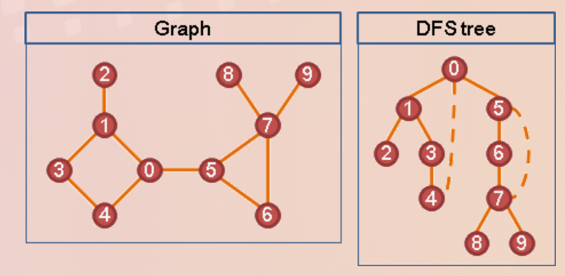
無向圖 使用 「DFS」 遍歷
請問使用 DFS 時 other edge 必定只會連到直系祖先？
other edge
tree edge
圖片來源：演算法筆記「Articulation Vertex Bridge」

Slide 96

無向圖 使用 「DFS」 遍歷
other edge 必定只會連到直系祖先！
因為 DFS 的特性，反證法
重新命名 → back edge
tree edge
圖片來源：演算法筆記「Articulation Vertex Bridge」

Slide 97
無向圖 使用 「DFS」 遍歷
如果有不是連接到直系祖先的 edge ，那為什麼 DFS 的時候，這個邊不是 tree edge？
back edge
tree edge
圖片來源：演算法筆記「Articulation Vertex Bridge」

Slide 98
Articulation Point (AP)
對於一個連通圖(圖中所有點在同個連通塊中)
如果此點被移除後，會導致連通圖不再連通。
稱此點為 Articulation Point

Slide 99
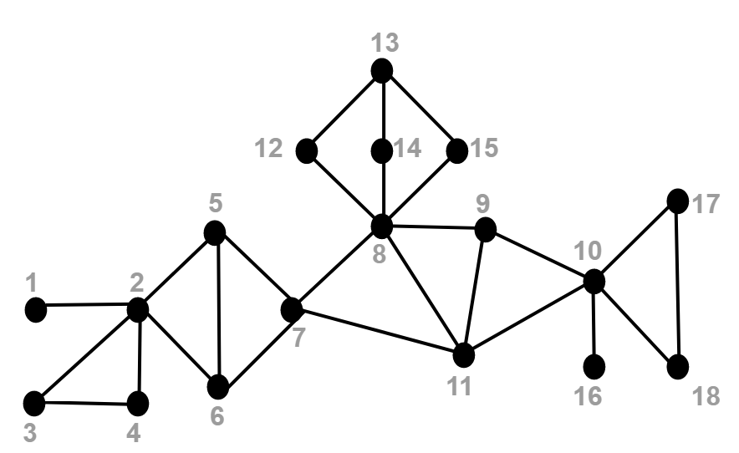
觀察 Articulation Point (AP)
考慮一個連通圖。
如果移除 point7 ，還是不是連通圖？否
如果移除 point11，還是不是連通圖？是
如果移除 point16，還是不是連通圖？是
圖片來源：Wikipedia「Biconnected component」

Slide 100
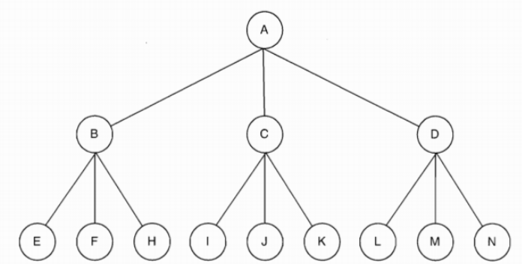
觀察 Articulation Point (AP)
考慮一個 tree(無環連通圖)
如果移除 pointA，還是不是連通圖？否
如果移除 pointB，還是不是連通圖？否
如果移除 pointE，還是不是連通圖？是

Slide 101
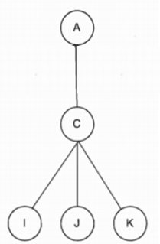
觀察 Articulation Point (AP)
考慮一個 tree (無環連通圖)
如果移除 pointA，還是不是連通圖？是

Slide 102
Tree 上的 AP
對於任一 Node：
num(parent) + num(child) < 2 → 不是 AP (斷掉只會斷自己)
Ex: 葉 → (1+0) → 不是 AP
num(parent) + num(child) ≧ 2 → 是 AP (斷掉會斷別人)
Ex: 莖 → (1+x) → 是 AP

Slide 103
從 tree 到 graph
對於一張圖加上邊
有機會讓 「非AP」 變成 「AP」 嗎？ 否
有機會讓 「AP」 變成 「非AP」 嗎？ 是

Slide 104
使用 DFS tree 的角度找 AP
把「圖」經由遍歷得到「帶有 back edge 的 tree」
「back edge」有機會讓 「AP」 變成 「非AP」

Slide 105
觀察 Back edge 所帶來的影響
如果移除 point0，還是不是連通圖？否
如果移除 point1，還是不是連通圖？否
如果移除 point3，還是不是連通圖？是
back edge
tree edge
圖片來源：演算法筆記「Articulation Vertex Bridge」

Slide 106
觀察 Back edge 所帶來的影響
「此 node 的任意孩子」
無法藉由 back edge 走到更高的位置
那 node 被拔掉會造成連通圖斷掉
此 node 是 AP
這裡的「高」，是取決於 DFS tree 的深度。
back edge
tree edge
圖片來源：演算法筆記「Articulation Vertex Bridge」

Slide 107
題目練習 UVa 315 Network
在一個網路建案中，想要請你找出幾個關鍵的點，一旦死掉會導致網路不連通。
解答

Slide 108
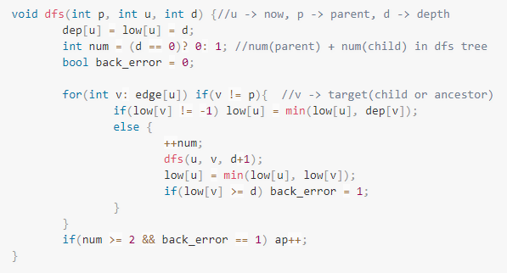
討論 low 值 的更新方式
每次的「循邊」都需要維護 low 值
那為什麼這邊不能用 low[v] 取代 dep[v]？
備註：
這是上頁投影片中 uva 315 的解答程式碼。
dep(n) 代表節點 n 的 depth
low(n) 代表節點 n 透過 back edge 能連向最高節點的 depth 值

Slide 109
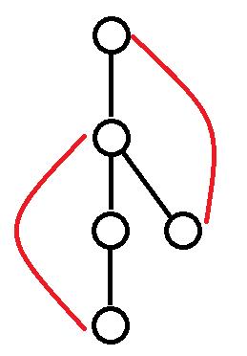
討論 low 值 的更新方式
考慮以下例子：
請問這個點是不是 AP ？ 是
其正下方的子孫所能觸及的最高點到達不了 root。
所以 low 不可以上去之後下來再藉由其他 back edge 上去！

Slide 110
Strongly Connected Component
有向圖的強連通元件

Slide 111
比較有向圖與無向圖「兩點間的關係」
無向圖：
連通 Connected：兩點之間邊邊相連
有向圖：
強連通 Strongly Connected：兩點之間雙向皆有路可通

Slide 112
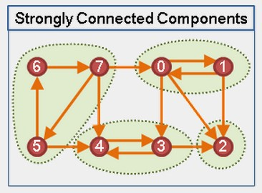
Strongly Connected Component
考慮一個有向圖中的點集合構成的「子圖」，且集合中任兩點之間須滿足強連通關係，則稱這個極大點集合為一個強連通元件。
Ex: {5,6,7}、{2} 兩組都是 SCC
圖片來源：演算法筆記「Articulation Vertex Bridge」

Slide 113
使用 Tree 的角度觀察 Graph
一張圖裡面可以有數個「連通塊」(Connected Component)
連通塊可以使用 DFS、BFS 來「遍歷」
連通塊被「遍歷」，形成一棵樹 (遍歷是不重複拜訪點 → 無環連通圖 → 樹)
原本圖上的邊就分成
構成樹的邊(tree edges)
未使用的邊(other edges)

Slide 114
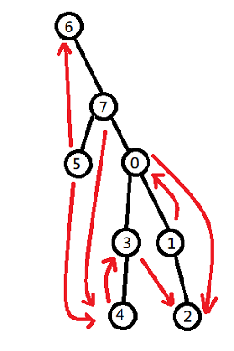
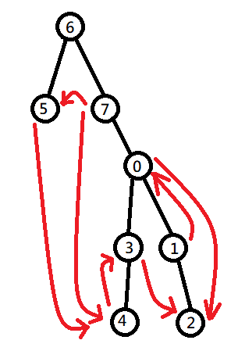
有向圖 使用 「DFS」 遍歷
請問使用 DFS 時 other edge 必定只會連到直系祖先？
other edge
tree edge
圖片來源：演算法筆記「Articulation Vertex Bridge」

Slide 115
有向圖 使用 「DFS」 遍歷
other edge 有可能:
Back edge
Forward edge
Cross edge
other edge
tree edge
圖片來源：演算法筆記「Articulation Vertex Bridge」

Slide 116
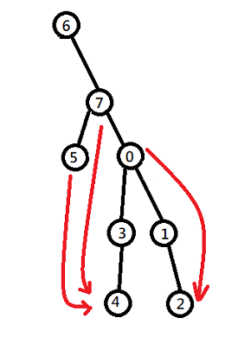
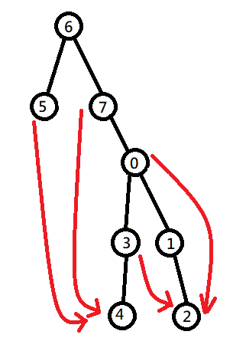
有向圖 使用 「DFS」 遍歷
other edge 有可能:
Back edge
Forward edge
Cross edge
forward edge
tree edge
圖片來源：演算法筆記「Articulation Vertex Bridge」

Slide 117
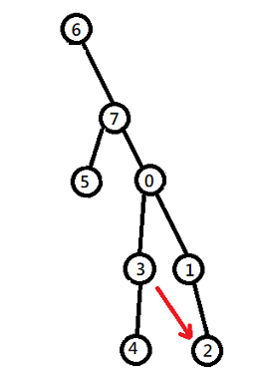
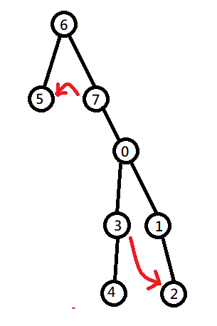
有向圖 使用 「DFS」 遍歷
other edge 有可能:
Back edge
Forward edge
Cross edge
cross edge
tree edge
圖片來源：演算法筆記「Articulation Vertex Bridge」

Slide 118
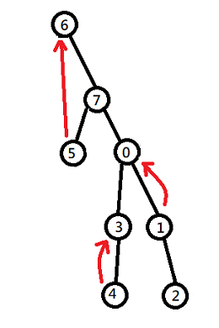
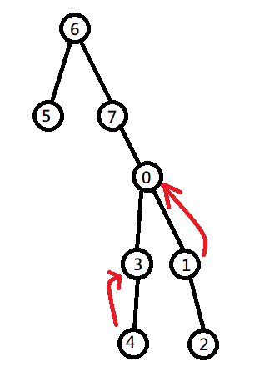
有向圖 使用 「DFS」 遍歷
other edge 有可能:
Back edge
Forward edge
Cross edge
back edge
tree edge
圖片來源：演算法筆記「Articulation Vertex Bridge」

Slide 119
Tarjan Algorithm
形成 SCC 的條件為
SCC 內任兩點 a → b 且 b → a → 形成有向環
一個SCC是由一個或多個環組成的

Slide 120

時間不多直接說結論
Tree 無環
Back edge 才可能把 dfs tree 連接成有向環。
剩下兩種 edge 不用考慮。

Slide 121
SCC 與 back edge
「同一個 SCC 上的點」
藉由 back edge 走到「同個」高的位置
這裡的「高」，是取決於 DFS tree 的深度。
Ex: Point6, Point7, Point5 的 low值 都會等於 dfn(Point 6)
備註：因為這裡需要確定最高的是哪個點，所以這裡使用 dfn(n) 取代 dep(n)。
dfn(n)為 dfs 的順序，同樣有深度的感覺。

Slide 122
題目練習 ICPC LA 4262 - Road Networks
找出 SCC。
解答

